Slide 1
数据分析与数据挖掘
六、支持向量机

Slide 2
Support Vector Machines
给定训练样本集 $D=\left\{\left(x_{1},y_{1}\right),\left(x_{2},y_{2}\right),⋯,\left(x_{m},y_{m}\right)\right\}$,$y_{i}∈\left\{−1,+1\right\}$
基于训练集找到一个划分超平面，将不同的类别分开。

Slide 3
Support Vector Machines
One Possible Solution

Slide 4
主要内容与目标
理解SVM的原理与目标
掌握SVM的计算过程与算法步骤
理解线形可分支持向量机-硬间隔最大化
理解线形支持向量机-软间隔最大化
理解核函数

Slide 5
SVM的原理与目标
先考虑线形可分SVM

Slide 6
Support Vector Machines
One Possible Solution

Slide 7
Support Vector Machines
Another possible solution

Slide 8
Support Vector Machines
Other possible solutions

Slide 9
Support Vector Machines
Which one is better? B1 or B2?
How do you define better?

Slide 10
Support Vector Machines
Find hyperplane maximizes the margin => B1 is better than B2
B1对训练样本的局部扰动的“容忍性”较好

Slide 11
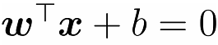
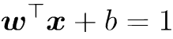
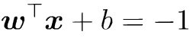
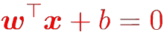
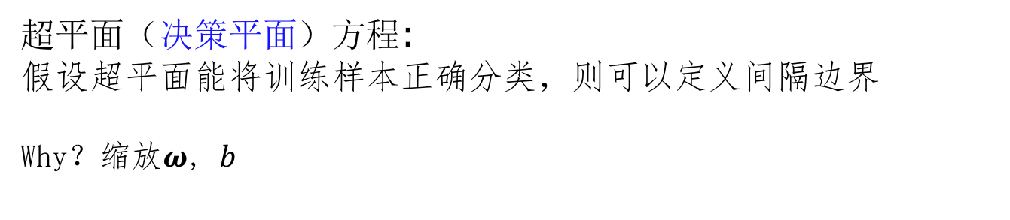
间隔(margin)与支持向量(support vector)
超平面（决策平面）方程:
假设超平面能将训练样本正确分类，则可以定义间隔边界
Why？缩放$ω，b$
0
间隔边界
向量w垂直于超平面

Slide 12
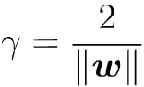
间隔(margin)与支持向量(support vector)
超平面（决策平面）方程:
间隔
Why?
0
间隔边界

Slide 13
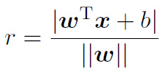
间隔距离的计算
x⁺
“Predict Class = +1” zone
x⁻
“Predict Class = -1” zone
w^{T}x+b=1
w^{T}x+b=0
w^{T}x+b=-1
点到超平面的距离
What we know:
w^{T}x⁺ + b = +1
w^{T}. x⁻ + b = -1

Slide 14
间隔(margin)与支持向量(support vector)
超平面（决策平面）方程:
间隔
点到超平面的距离
支持向量
0
间隔边界

Slide 15
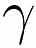
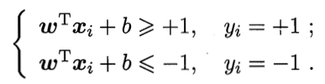
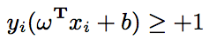
线性SVM模型
SVM模型的训练即是通过训练数据估算参数w与b，目标是使得间隔 最大化.
参数必须满足以下的条件:
上面的两个不等式条件可以融合为以下的一个不等式条件:
都乘以 y_{i}

Slide 16
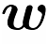
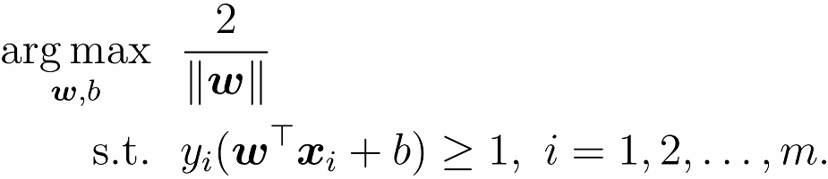
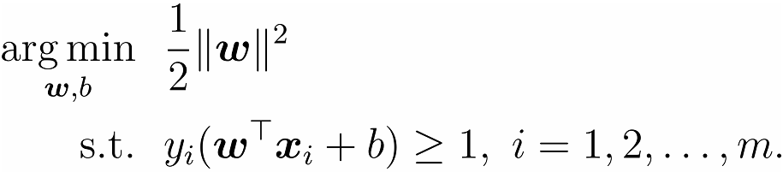
支持向量机基本型
最大间隔: 寻找参数
和 , 使得 最大
凸二次规划问题

Slide 17
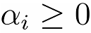
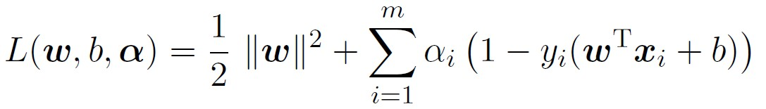
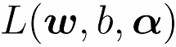
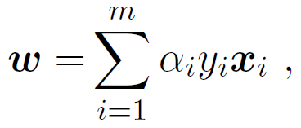
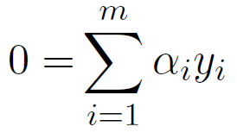
对偶问题 (Dual Problem)
原始问题
(Primal Problem):
拉格朗日乘子法
❐ 第一步：引入拉格朗日乘子
得到拉格朗日函数
❐ 第二步：令
对 和 的偏导为零可得

Slide 18
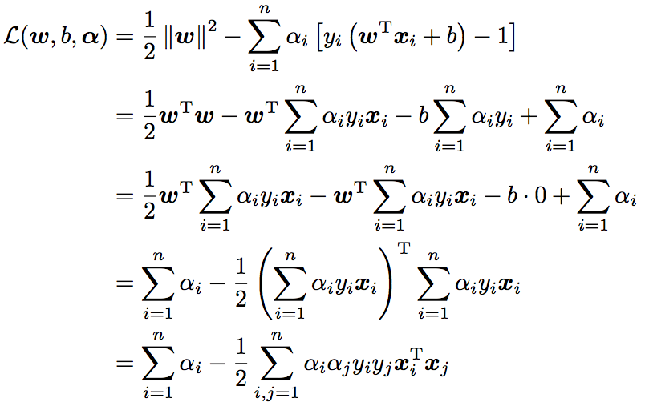
对偶问题
❐ 第三步：回代(第二步代入第一步，消掉$ω，b$)可得

Slide 19
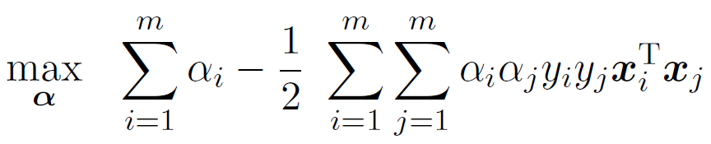
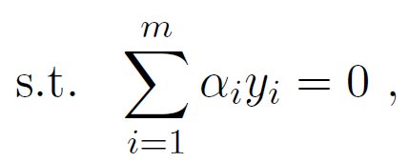
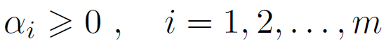
对偶问题
拉格朗日乘子法
❐ 第一步：引入拉格朗日乘子
得到拉格朗日函数
❐ 第二步：令
对 和 的偏导为零可得
❐ 第三步：回代可得
无 w 和 b ，只有 a
求出 a可以推出 w 和 b

Slide 20
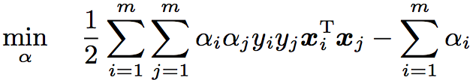
对偶问题
❐ 第三步：回代可得
❐ 将上式由求极大变为求极小：

Slide 21
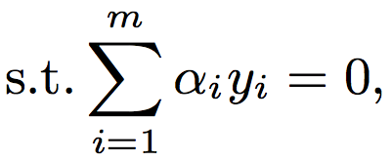
对偶问题
原始问题 (Primal Problem):
最终的对偶优化问题为：

Slide 22
对偶问题
❐ 最终的对偶优化问题为：
求对 α 的极小，即是关于对偶变量 α 的优化问题
解出 α 后，求出 w 与 b 即可得到最终模型：
还没有公式求解偏移项 b， Later！
需要利用支持向量！

Slide 23
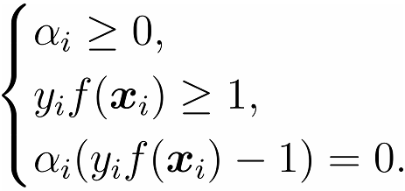
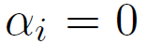
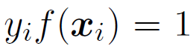
解的稀疏性 - KKT条件
原始模型：
朗格朗日乘子法求对偶问题的前提是上述过程需满足 KKT 条件：
对结果没有影响，(对应大部分样本点)
对所有训练样本(x_{i} , y_{i})必有：
或
对应支持向量！
支持向量机解的稀疏性: 训练完成后, 大部分的训练样本都不需保留, 最终模型仅与支持向量有关.
支持向量机(Support Vector Machine, SVM) 因此而得名
还没有公式求解偏移项 b

Slide 24
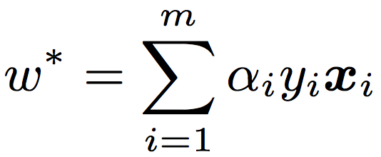
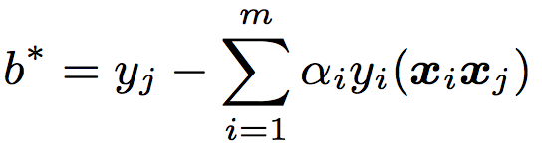
偏移项 b – 利用支持向量
偏移项 ：通过支持向量来确定.
Recall KKT 约束：
最优解的 w*：
否则，假设所有 a_{i} = 0 , 则 w = 0. w = 0 不是原问题的最优解。
其中至少有一个 a_{j} > 0 (支持向量)，
此时y_{j} f ( x_{j} ) – 1 = 0,
即: y_{j} ( w . x_{j} + b ) – 1= 0, 注意到： y_{j}² = 1, 可得：
最优解的 b*：
这里的小括号表示内积

Slide 25
最终解
最终的对偶优化问题：
最优解：
最优解的 w*：
最优解的 b*：
现在的问题是怎么求 α ！！！

Slide 26
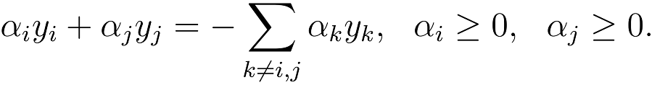
求解方法 - SMO
基本思路：不断执行如下两个步骤直至收敛.
第一步：选取一对需更新的变量 和 .
第二步：固定 和 以外的参数, 求解对偶问题更新 和 .
仅考虑 和 时, 对偶问题的约束变为：
用一个变量表示另一个变量, 回代入对偶问题可得一个单变量的二次规划, 该问题具有闭式解.
支持向量机通俗导论 -- 理解 SVM 的三层境界

Slide 27
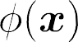
特征空间映射
若不存在一个能正确划分两类样本的超平面, 怎么办?
将样本从原始空间映射到一个更高维的特征空间, 使样本在这
个特征空间内线性可分
如果原始空间是有限维(属性数有限)，那么一定存在一个
高维特征空间使样本可分

Slide 28
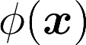
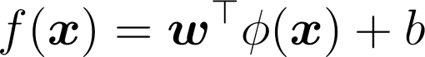
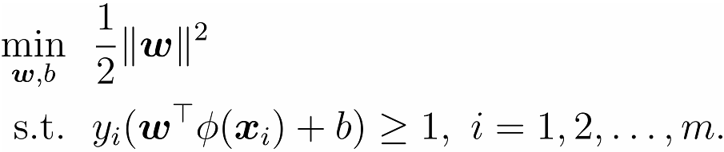
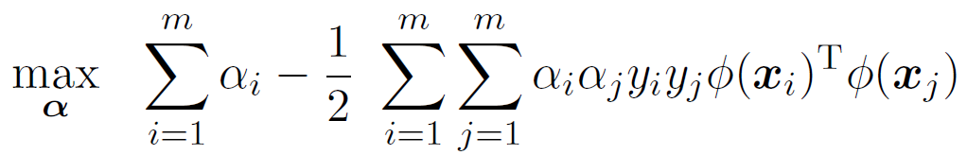
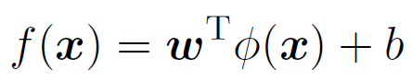
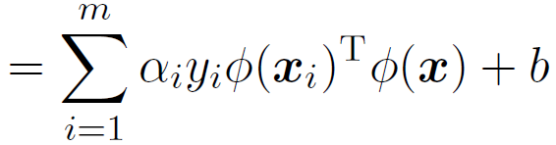
在特征空间中
设样本 映射后的向量为 , 划分超平面为
原始问题
对偶问题
预测
只以内积
形式出现

Slide 29
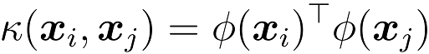
核函数 (kernel function)
基本思路：不显式地设计核映射 f (.), 而是设计核函数 k (.)：
即：在特征空间中的内积等于它们在原始样本空间中通过核函数 k (.) 计算的结果。（不必直接去计算高维甚至无穷维特征空间中的内积）
绕过显式考虑特征映射、以及计算高维内积的困难
Mercer 定理(充分非必要) ：若一个对称函数所对应的核矩阵半正定, 则它就能作为核函数来使用.
任何一个核函数，都隐式地定义了一个RKHS (Reproducing Kernel Hilbert Space, 再生核希尔伯特空间)
“核函数选择”成为决定支持向量机性能的关键！

Slide 30
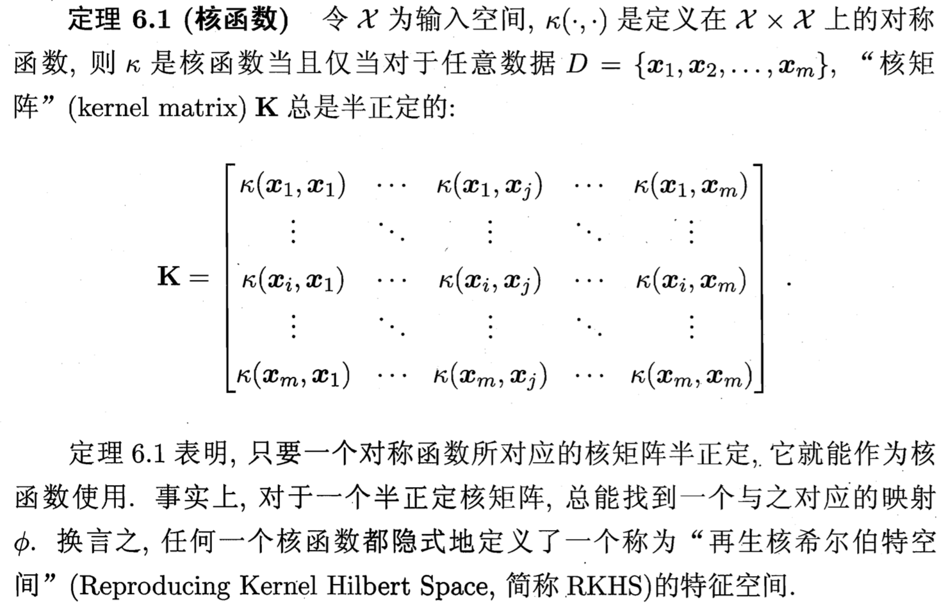
核函数 (kernel function)
Mercer 定理(充分非必要) ：若一个对称函数所对应的核矩阵半正定, 则它就能作为核函数来使用.
矩阵 K 的所有特征值 >= 0

Slide 31
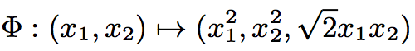
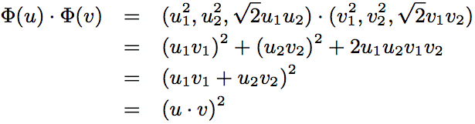
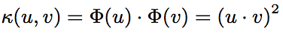
核函数 (kernel function)
例如, 假设有映射:
向量 u 和 v 在映射后的空间中点积为:
The dot product in the transformed space can be expressed in terms of a function in the original space:
k (.) is the kernel !!!

Slide 32
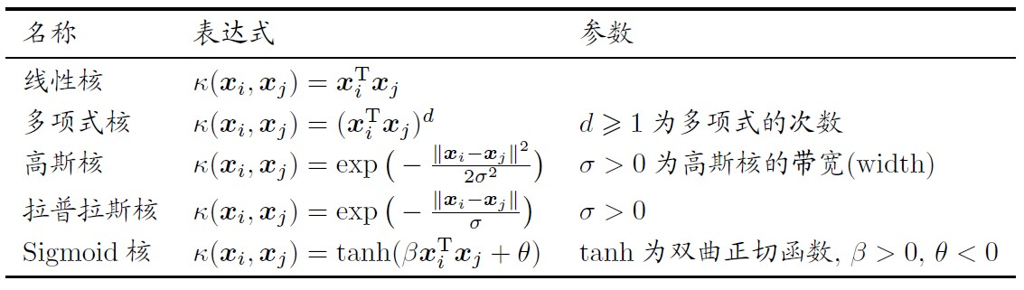
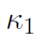
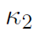
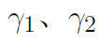
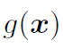
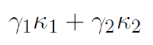
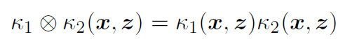
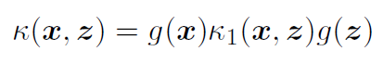
核函数
常用核函数
基本经验：文本数据常用线性核，
情况不明时可先尝试高斯核
可通过函数组合得到：
若 和 是核函数，则对任意正数
和任意函数 ,
线性组合
均为核函数
直积

Slide 33

SVM 与统计学习简史
1963：Vapnik 提出支持向量的概念 1968：
… …
苏联解体前一年(1990), Vapnik 来到美国
1995：Support Vector Network 文章发表
1995: 《The Nature of Statistical Learning》出版
1998: SVM 在文本分类上取得巨大成功
1998: 《Statistical Learning Theory》出版
… …
“Nothing is more practical than a good theory”
-- V. Vapnik

Slide 34


软间隔
-Q:现实中很难确定合适的核函数，使训练样本在特征空间中线性可分.即便貌似线性可分，也很难断定是否是因过拟合造成的。
硬间隔 (hard margin)
-A: 引入软间隔 (soft margin), 允许在一些样本上不满足约束
不满足约束的样本
0

Slide 35





软间隔支持向量机
线性不可分意味着某些样本点不能满足约束条件：
为每个样本点引入一个 “松弛变量”(slack variables)：
每个样本都有对应的松弛变量，用以表征样本不满足约束的程度
使函数间隔加上松弛变量大于等于1，这样约束条件变为：
对每个松弛变量 ，支付一个代价 ，目标函数由 变为：
C > 0 称为惩罚参数，一般由应用问题决定，C 值大时对误分类的惩罚增大，C 值小时对误分类的惩罚减小。

Slide 36
软间隔支持向量机
最小化以上目标函数包含两层含义：
使 尽量小 -- 即硬间隔尽量大；
同时使误分类点的个数尽量小。
C 是调和二者的系数。
软间隔最大化 SVM 学习问题为如下凸二次规划问题（原始问题）：

Slide 37

软间隔支持向量机
原始问题：
两个约束条件
通过拉格朗日乘子法可得到拉格朗日函数：

Slide 38

软间隔支持向量机
拉格朗日函数：
硬间隔：
带回
软间隔：

Slide 39


软间隔支持向量机
对偶问题（软间隔SVM）：
对偶问题（硬间隔SVM）：

Slide 40



软间隔支持向量机
软间隔的支持向量：
对偶问题的解中，满足 的实例称为（软间隔）支持向量：
决策平面
间隔边界
实例到间隔边界的距离

Slide 41





SVM 另一种解释 - 0/1损失函数
基本思路：最大化间隔的同时,
让不满足约束
允许有，但尽量少
的样本尽可能少
优化目标改为：
C > 0 惩罚参数
其中
是 0/1损失函数 (0/1 loss function):
不满足约束的损失为
让满足约束
的损失为 0
障碍：0/1损失函数非凸、非连续,不易优化！

Slide 42







替代损失 (surrogate loss)
替代损失函数性质较好, 一般是0/1损失函数的上界
3
指数损失函数
合页（hinge）损失函数，0/1损失函数的上界
2
对率损失函数
1
-2
-1
0
1
2
• 采用替代损失函数，是在解决困难问题时的常见技巧
• 求解替代函数得到的解是否仍是原问题的解？理论上称为替代损失的 “一致性” (consistency)问题

Slide 43

正则化 (regularization)
hinge loss: SVM
square loss: Least squares
log loss: Logistic Regression
exp-Loss: Boosting
…
统计学习模型（例如 SVM）的更一般形式
正则化项
结构风险 (structural risk) 描述模型本身 的某些性质
经验风险 (empirical risk) 描述模型与训练 数据的契合程度
归纳 偏好
❐ 正则化可理解为“罚函数法”
通过对不希望的结果施以惩罚，使得优化过程趋向于希望目标
❐ 从贝叶斯估计的角度，则可认为是提供了模型的先验概率

Slide 44


正则化 (regularization)
p-范数 (p-norm)：
L0 范数：
表示向量中所有非零元素的个数
L1 范数：
L2 范数：
考虑最简单的线性回归模型，以平方误差为损失函数，并引入$L_{2}$范数正则化项防止过拟合，则有
将$L_{2}$范数替换为$L_{1}$范数，则有LASSO [Tibshirani, 1996] (Least Absolute Shrinkage and Selection Operator)
岭回归 (ridge regression) [Tikhonov and Arsenin, 1977]
易获得稀疏解，是一种嵌入式特征选择方法

Slide 45
正则化 (regularization)
这些项说： 我来更好地拟合数据！！！
正则化项说：不要太复杂了。

Slide 46





使用$L_{1}$范数正则化易获得稀疏解
单位圆
假设$x$仅有两个属性，那么$w$有两个分量$w_{1}和w_{2}$. 那么目标优化的解要在平方（均方）误差项与正则化项之间折中,即出现在图中平方误差项等值线与正则化等值线相交处.
从图中看出,采用$L_{1}$范数时交点常出现在坐标轴上,即产生$w_{1}或者w_{2}$为0的稀疏解.
等值线即取值相同的点的连线

Slide 47



如何进行回归学习？
基本思路: 允许模型输出与实际输出间存在 2ε 的差别
落入间隔带即为正确
2ε 间隔带
0
传统回归模型中，模型输出与实际输出间完全相同，损失才为0。

Slide 48


如何进行回归学习？
SVR问题可以形式化为：
$$A=\min_{ω,b}( \frac{1}{2}\left\|ω^{2}\right\|+C\sum_{i=1}^{m}{ l_{ε}(f\left(x\right)−y_{i}))}$$
$C$是正则化常数，是$ε−$不敏感损失函数
$l_{ε}\left(z\right)$=$\left\{\begin{matrix}0, if \left|z\right|≤ε; \\ \left|z\right|−ε, otherwise. \end{matrix}\right.$

Slide 49







支持向量回归 (SVR)
松弛变量
间隔两侧的程度可以不同
原始问题
对偶问题
预测

Slide 50




表示定理 (Representer Theorem)
核 SVM:
观察
核 SVR:
无论SVM还是SVR, 学得模型总能表示成核函数的线性组合
优化问题的解都可以表示为核函数的线性组合。

Slide 51




核方法 (Kernel methods)
基于表示定理能得到很多线性模型的“核化”(kernelized)版本
例如 KLDA (Kernelized LDA):
将样本映射到高维特征空间, 然后在此特征空间中做线性判别分析
学习目标：
类间散度矩阵
类内散度矩阵
“核技巧”(kernel trick) 是机器学习中处理非线性 问题的基本技术之一
由LDA求解得可得到 a

Slide 52
支持向量机常用软件包
支持向量机通俗导论 -- 理解 SVM 的三层境界
LIBSVM
http://www.csie.ntu.edu.tw/~cjlin/libsvm/
LIBLINEAR
http://www.csie.ntu.edu.tw/~cjlin/liblinear/
_{SVM}light _{、SVM}perf _{、SVM}struct
http://svmlight.joachims.org/svm_struct.html

Slide 53

前往第七站……

